Slide 1
‏رگرسیون لجستیک و معیارهای ارزیابی طبقه‌بندی
‏۵
‏جلسهٔ ۵
‏دورهٔ یادگیری ماشین | ترم ۳
‏مدرس: کیوان محمودی

Slide 2
‏اهداف این جلسه
‏درک رگرسیون لجستیک: تابع سیگموید، احتمال و مرز تصمیم
‏۱
‏آشنایی با تابع هزینهٔ آنتروپی متقاطع (Log Loss) و پیاده‌سازی از صفر
‏۲
‏معیارهای ارزیابی طبقه‌بندی: ماتریس درهم‌ریختگی، Precision، Recall، F1
‏۳
‏تنظیم آستانهٔ تصمیم بر اساس هزینهٔ واقعی خطاها
‏۴
‏منحنی ROC و AUC، منحنی Precision-Recall
‏۵
‏طبقه‌بندی چندکلاسه با Softmax
‏۶

Slide 3
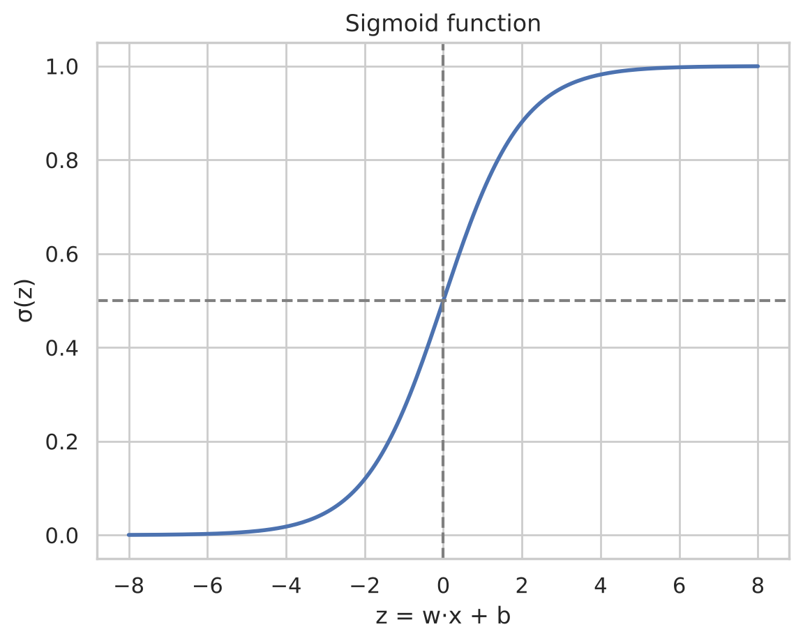
‏از خروجی خطی تا احتمال
‏سیگموید هر عددی را به بازهٔ صفر تا یک می‌برد؛ مرز تصمیم جایی است که z = 0.

Slide 4
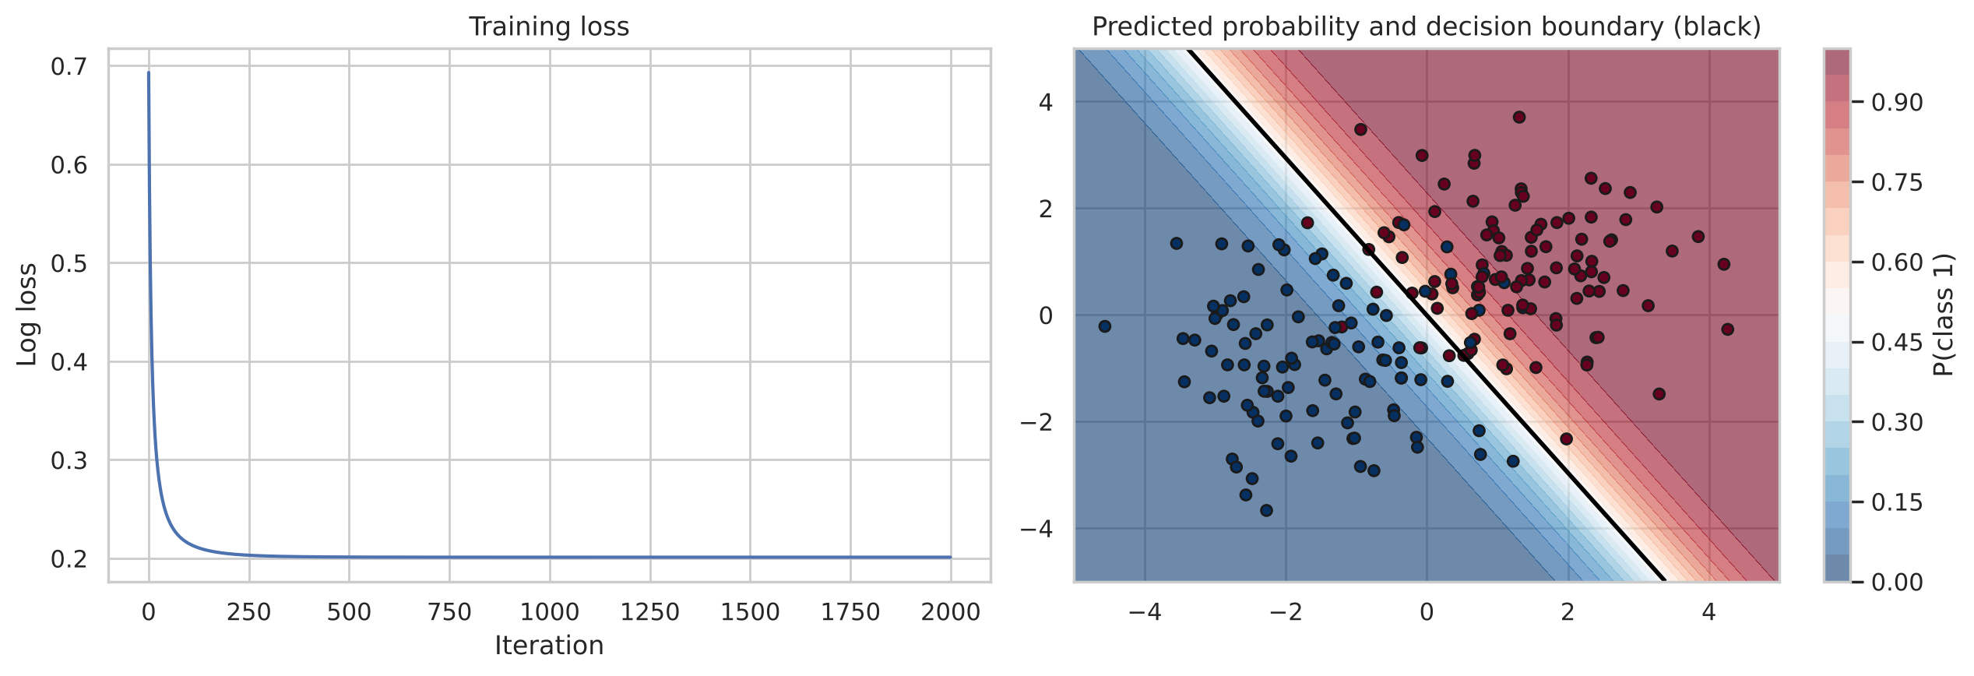
‏پیاده‌سازی از صفر
‏با آنتروپی متقاطع و گرادیان کاهشی؛ رگرسیون لجستیک یک طبقه‌بند خطی است.

Slide 5
‏ماتریس درهم‌ریختگی در تشخیص سرطان
‏پیش‌بینی: بدخیم | ‏پیش‌بینی: خوش‌خیم | ‏
‏FP: آزمایش اضافه | ‏TN | ‏واقعی: خوش‌خیم
‏TP | ‏FN: سرطان تشخیص داده نشده | ‏واقعی: بدخیم
‏دو نوع خطا هزینهٔ کاملاً متفاوتی دارند؛ دقت (accuracy) این تفاوت را نمی‌بیند.

Slide 6
‏معیارهای طبقه‌بندی
‏Recall
‏۲
‏Precision
‏۱
‏از همهٔ موارد واقعاً مثبت، مدل چند درصد را پیدا کرد؟
‏از مواردی که مدل گفت مثبت، چند درصد واقعاً مثبت بودند؟
‏پارادوکس دقت
‏۴
‏F1
‏۳
‏با بیماری ۱٪، مدل «همیشه سالم» دقت ۹۹٪ و Recall صفر دارد.
‏میانگین هارمونیک Precision و Recall؛ وقتی هر دو مهم‌اند.

Slide 7
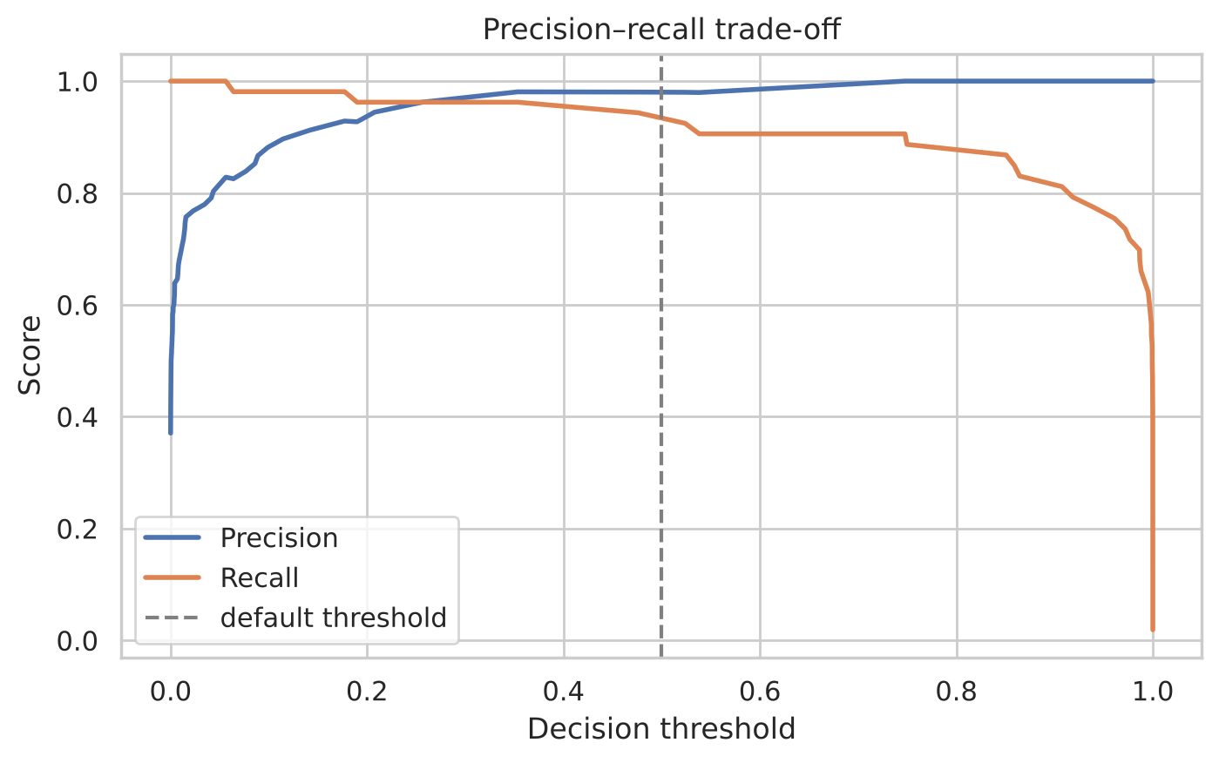
‏مصالحهٔ Precision و Recall
‏پایین آوردن آستانه سرطان‌های تشخیص‌داده‌نشده را کم و هشدارهای کاذب را زیاد می‌کند.

Slide 8
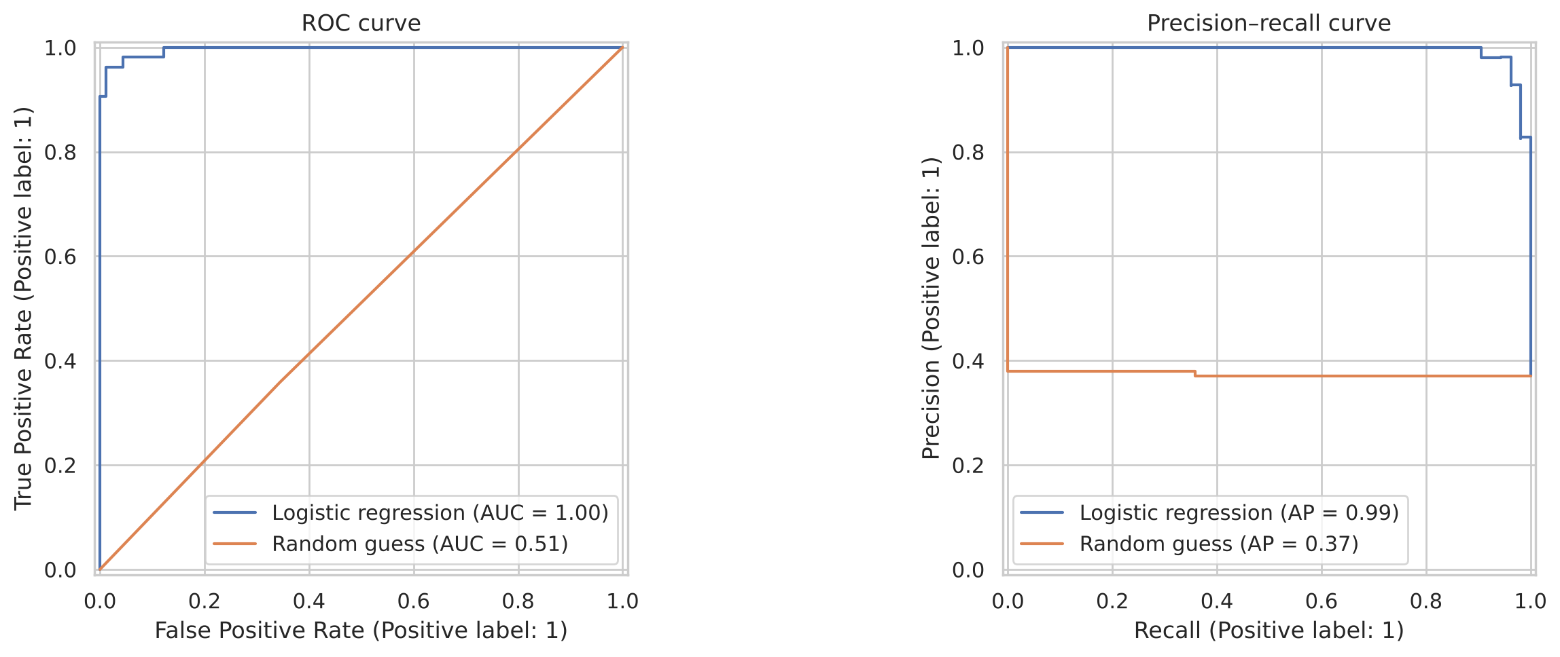
‏منحنی ROC و Precision-Recall
‏AUC کیفیت رتبه‌بندی را مستقل از آستانه می‌سنجد؛ برای کلاس نادر، منحنی PR گویاتر است.

Slide 9
‏طبقه‌بندی چندکلاسه
‏Softmax امتیاز هر کلاس را به احتمال تبدیل می‌کند
softmax_reg = make_pipeline(
StandardScaler(),
LogisticRegression(max_iter=1000))
softmax_reg.fit(X_train, y_train)
softmax_reg.predict_proba(X_test[:1])
# [[0.991, 0.009, 0.000]]
‏مجموع احتمال‌ها یک است
‏macro avg: همهٔ کلاس‌ها هم‌وزن
‏weighted avg: وزن بر اساس تعداد نمونه

Slide 10
‏جمع‌بندی
‏رگرسیون لجستیک با سیگموید، احتمال کلاس مثبت را پیش‌بینی می‌کند و با آنتروپی متقاطع آموزش می‌بیند.
‏✓
‏مرز تصمیم رگرسیون لجستیک خطی است و ضرایب آن قابل تفسیرند.
‏✓
‏accuracy در دادهٔ نامتوازن فریبنده است؛ از Precision، Recall، F1 و ماتریس درهم‌ریختگی استفاده کنید.
‏✓
‏آستانهٔ تصمیم را بر اساس هزینهٔ واقعی خطاها و روی دادهٔ اعتبارسنجی انتخاب کنید.
‏✓
‏AUC کیفیت رتبه‌بندی مدل را مستقل از آستانه می‌سنجد؛ برای کلاس مثبت نادر، منحنی Precision-Recall گویاتر است.
‏✓

Slide 11
‏تمرین‌ها
‏در پیاده‌سازی از صفر، نرخ یادگیری را ۰٫۰۱ و ۱ قرار دهید و نمودار خطا را مقایسه کنید.
‏۱
‏کمترین آستانه‌ای را پیدا کنید که Recall روی دادهٔ سرطان ۱۰۰٪ شود. در این آستانه Precision چقدر است؟
‏۲
‏با TunedThresholdClassifierCV و scoring="f1" آستانهٔ بهینه را روی دادهٔ آموزش پیدا کنید و نتیجه را روی دادهٔ آزمون گزارش کنید.
‏۳
‏ماتریس درهم‌ریختگی دادهٔ Wine را رسم کنید. کدام کلاس‌ها با هم اشتباه گرفته می‌شوند؟
‏۴

Slide 12
‏پرسش و پاسخ
‏جلسهٔ بعد: k نزدیک‌ترین همسایه و Naive Bayes
github.com/keyvanmahmoudi/Machine_Learning_Course

